Slide 1



NTTドコモ
Joshin様向け／店舗施策ご説明資料
店舗イベント支援（ご提案）
Dreamチーム入店について
目的：事前入店により、Joshin様に新たなご負担をおかけせず、店舗運営を軽くしながら売場成果の向上に貢献します
事前入店：1名
本入店：3名
対象店舗
水〜日
水〜日
アウトレット姫路東店
※本資料は計画案です。店舗名・日程・運用詳細は、Joshin様と協議のうえ確定いたします。

Slide 2




NTTドコモ
事前入店の背景
Joshin様向け／店舗施策ご説明資料
事前入店する背景（Joshin様のご負担を増やさず、売場成果を高めるために）
事前週に専任1名が先行入店することで、特販スタッフが常駐しない店舗様でも、イベント週（3名体制）の準備を先に整え、店舗様のご負担なく当日をスムーズにします。
メリット① 店舗様はいつも通りでOK。運用に合わせて事前準備を代行
事前入店時に、各担当者様へのご挨拶・店舗様特徴やルール、お客様層の理解から、当日役割のすり合わせを行い、Joshin様のお手を煩わせず、当日の連携が円滑になります。
メリット②
イベント内容を事前にすり合わせ、当日のスムーズな接客を実現
インナーキャンペーンのルールや、お客様への具体的なお声がけ手順を事前にしっかり共有します。当日の「どう案内すればいいの？」といった疑問や迷いをなくし、現場の負担を軽減します。
メリット③
導線・掲示・想定Q&Aを事前に整え、当日の手戻りを最小化
事前に売場の導線確認・掲示物の整合・想定質問の整理を行い、当日は売場が本来の販売・接客に集中できる状態にします。
※事前週：専任1名が店舗様の運用を確認し、当日の役割・導線・ご案内を事前に整備。イベント週：3名が盛り上げ・体験・クロージング等の実行に集中できる状態を目指します。

Slide 3










NTTドコモ
事前週（活動計画）
Joshin様向け／店舗施策ご説明資料
事前週の目的と活動内容（事前入店：1名）
事前週で「当日のやり取り・ご負担・ご不安」を先に解消し、当日はJoshin様が安心して迎えられる状態をつくります。
目的（Joshin様が安心して任せられる状態をつくる）
事前週→イベント週：連携の流れ（図解）
事前週（水〜日）
当日準備完了
導線・役割を事前に整理
ご案内がスムーズに
特販不在でも安心のサポート
現状確認
すり合わせ
要点共有
導線・役割
備品・在庫
想定対応
当日の混乱を抑制し、店舗運営
への影響を最小化
「何を案内すればよいか」を
事前に共有
連携ルールと段取りを事前に共有
事前入店で実施すること（チェック項目を“見える化”）
入店独自施策：
Joshin社員様振り インナーキャンペーン
売場・運営の現状確認
協力範囲のすり合わせ
・振り数に応じて景品をプレゼント
導線／混雑ポイント／掲示位置を確認
当日の役割・対応範囲を明確化
※運用詳細は店舗様と事前に相談
要点共有（10〜15分）
備品・デモ・在庫の事前確認
Joshin様のメリット
案内フロー／想定質問／キャンペーン要点
不足・懸念を早期に洗い出し
・イベント理解／参加意欲の向上
・日常コミュニケーション増 → 当日連携が円滑になる
※事前週の実施内容は、Joshin様の運営状況・ご意向に合わせて調整いたします。店舗様のご負担を最小化しつつ、イベント週の成果最大化を目指します。

Slide 4
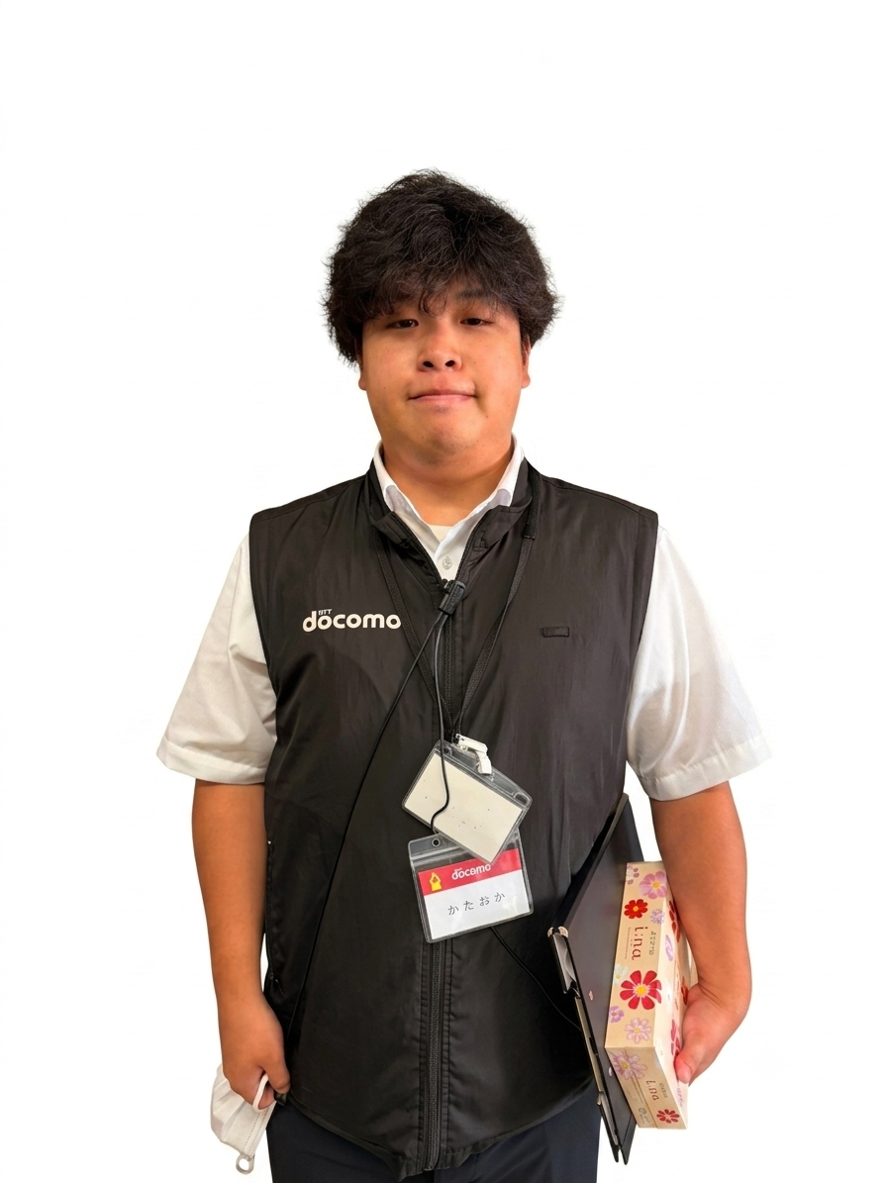
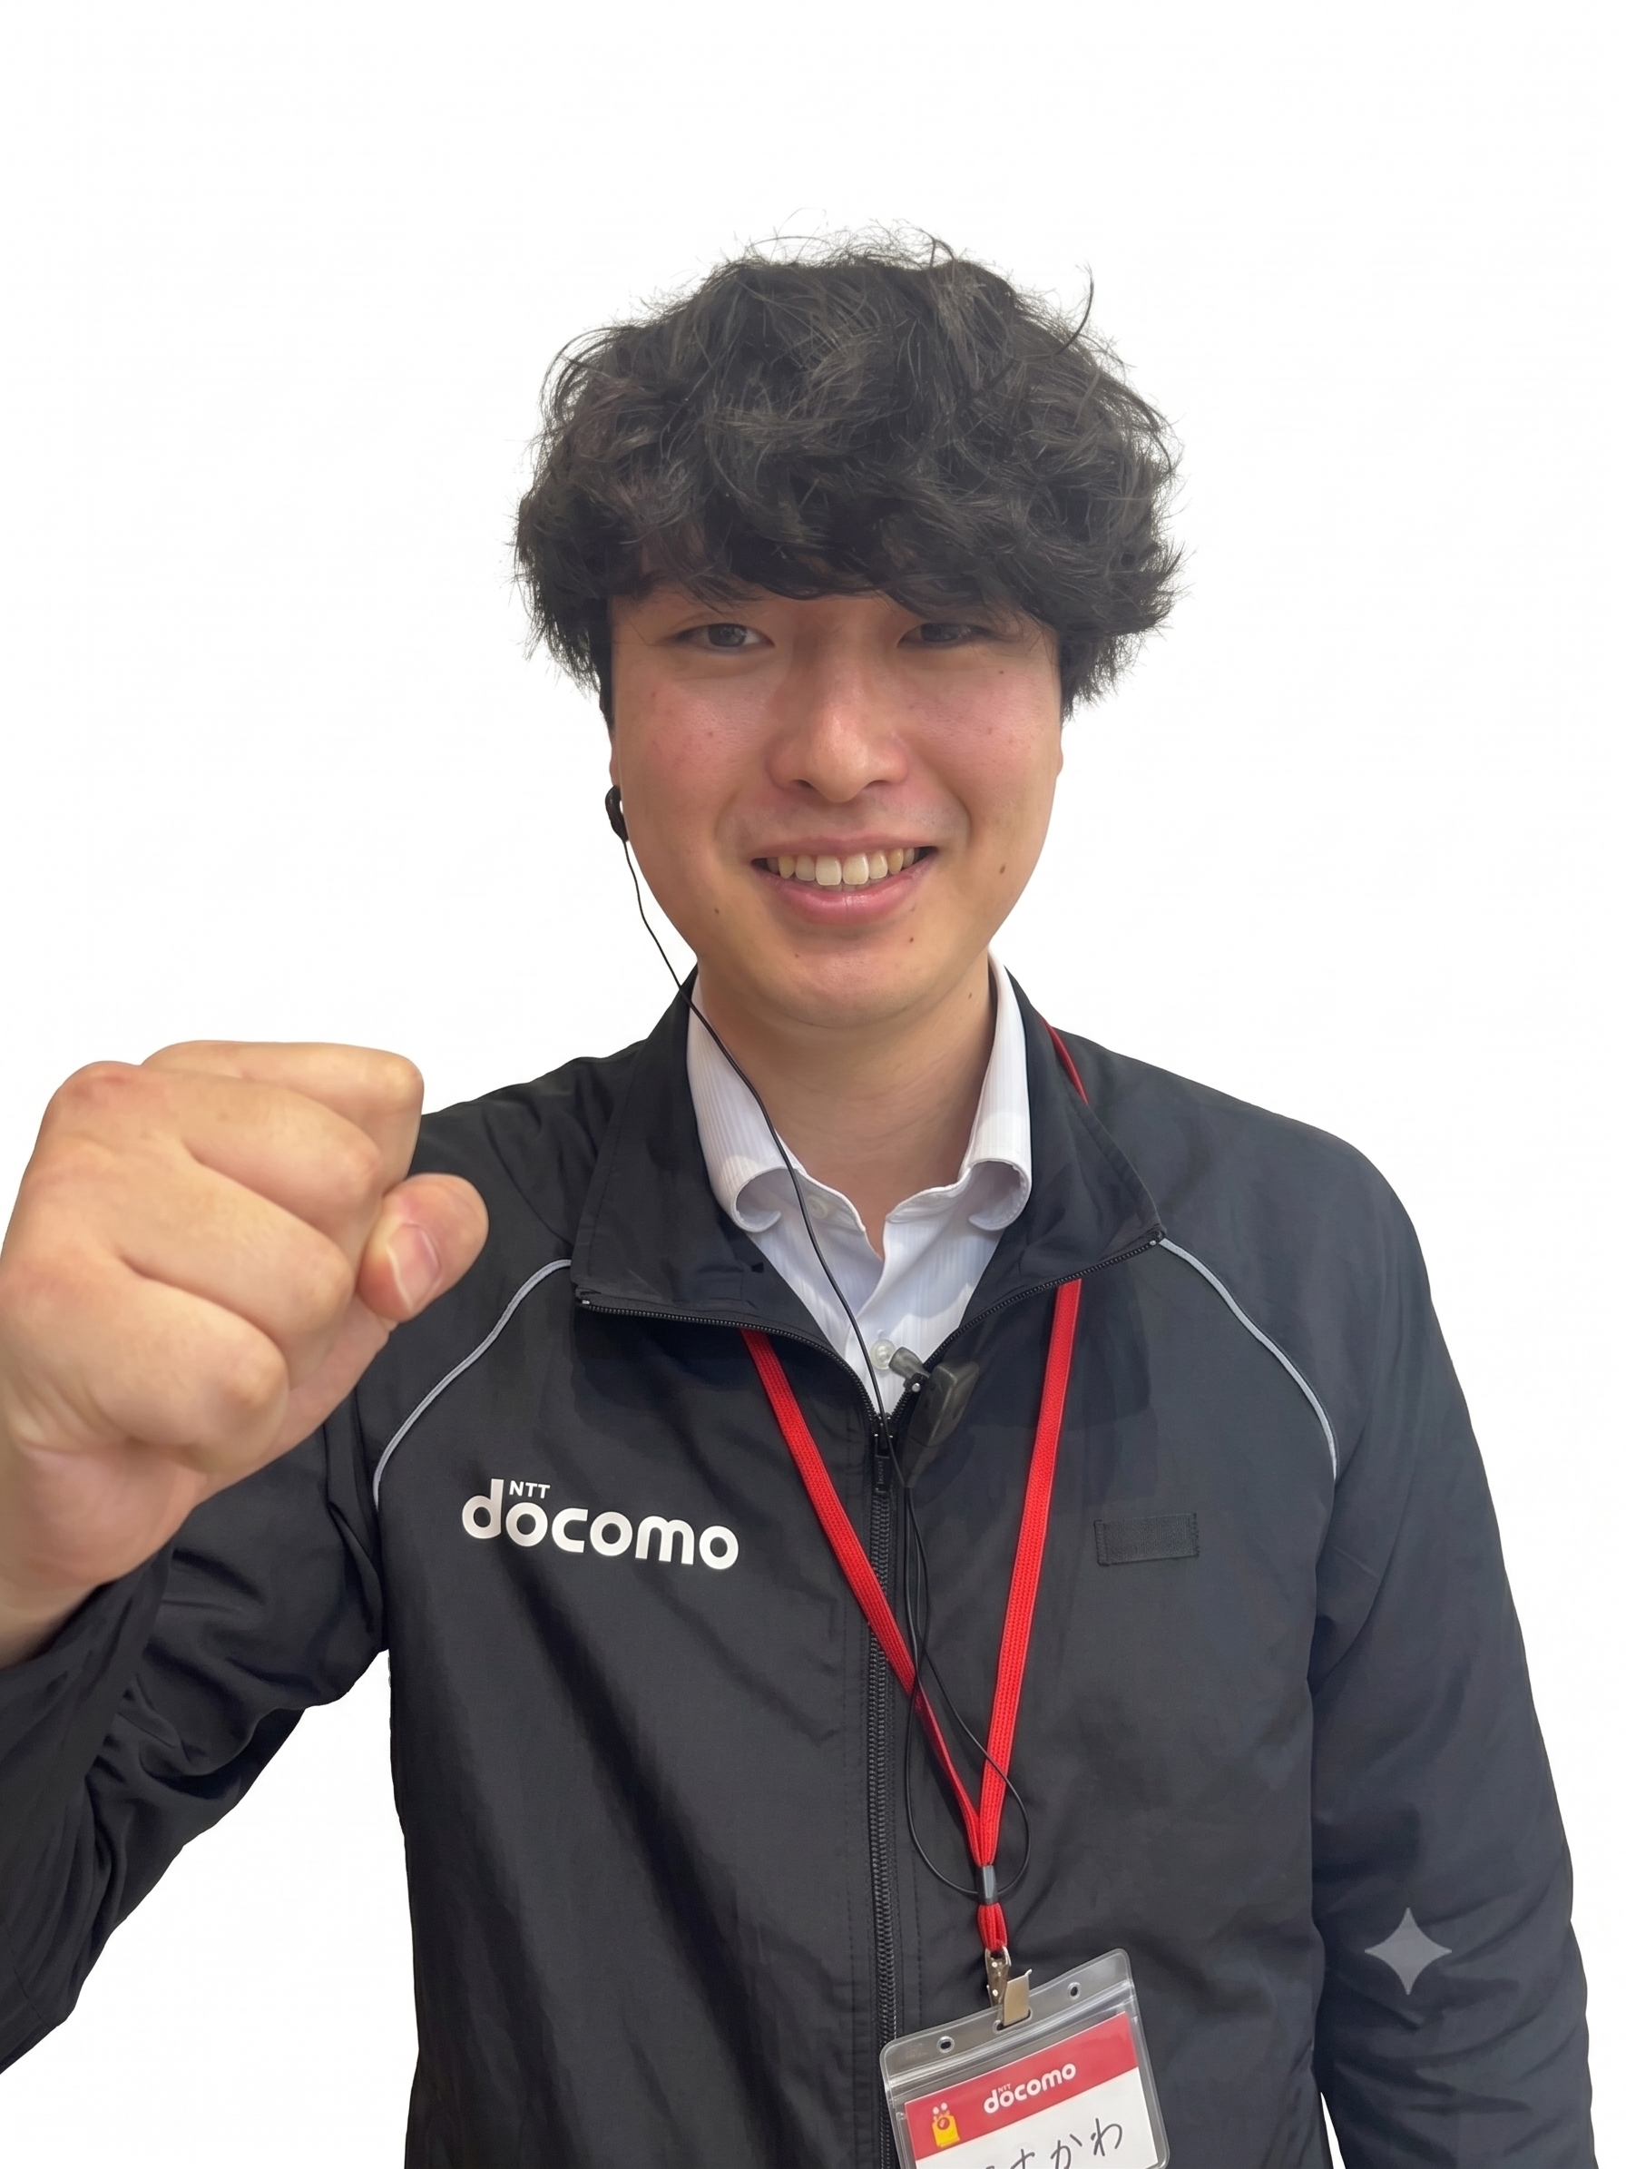

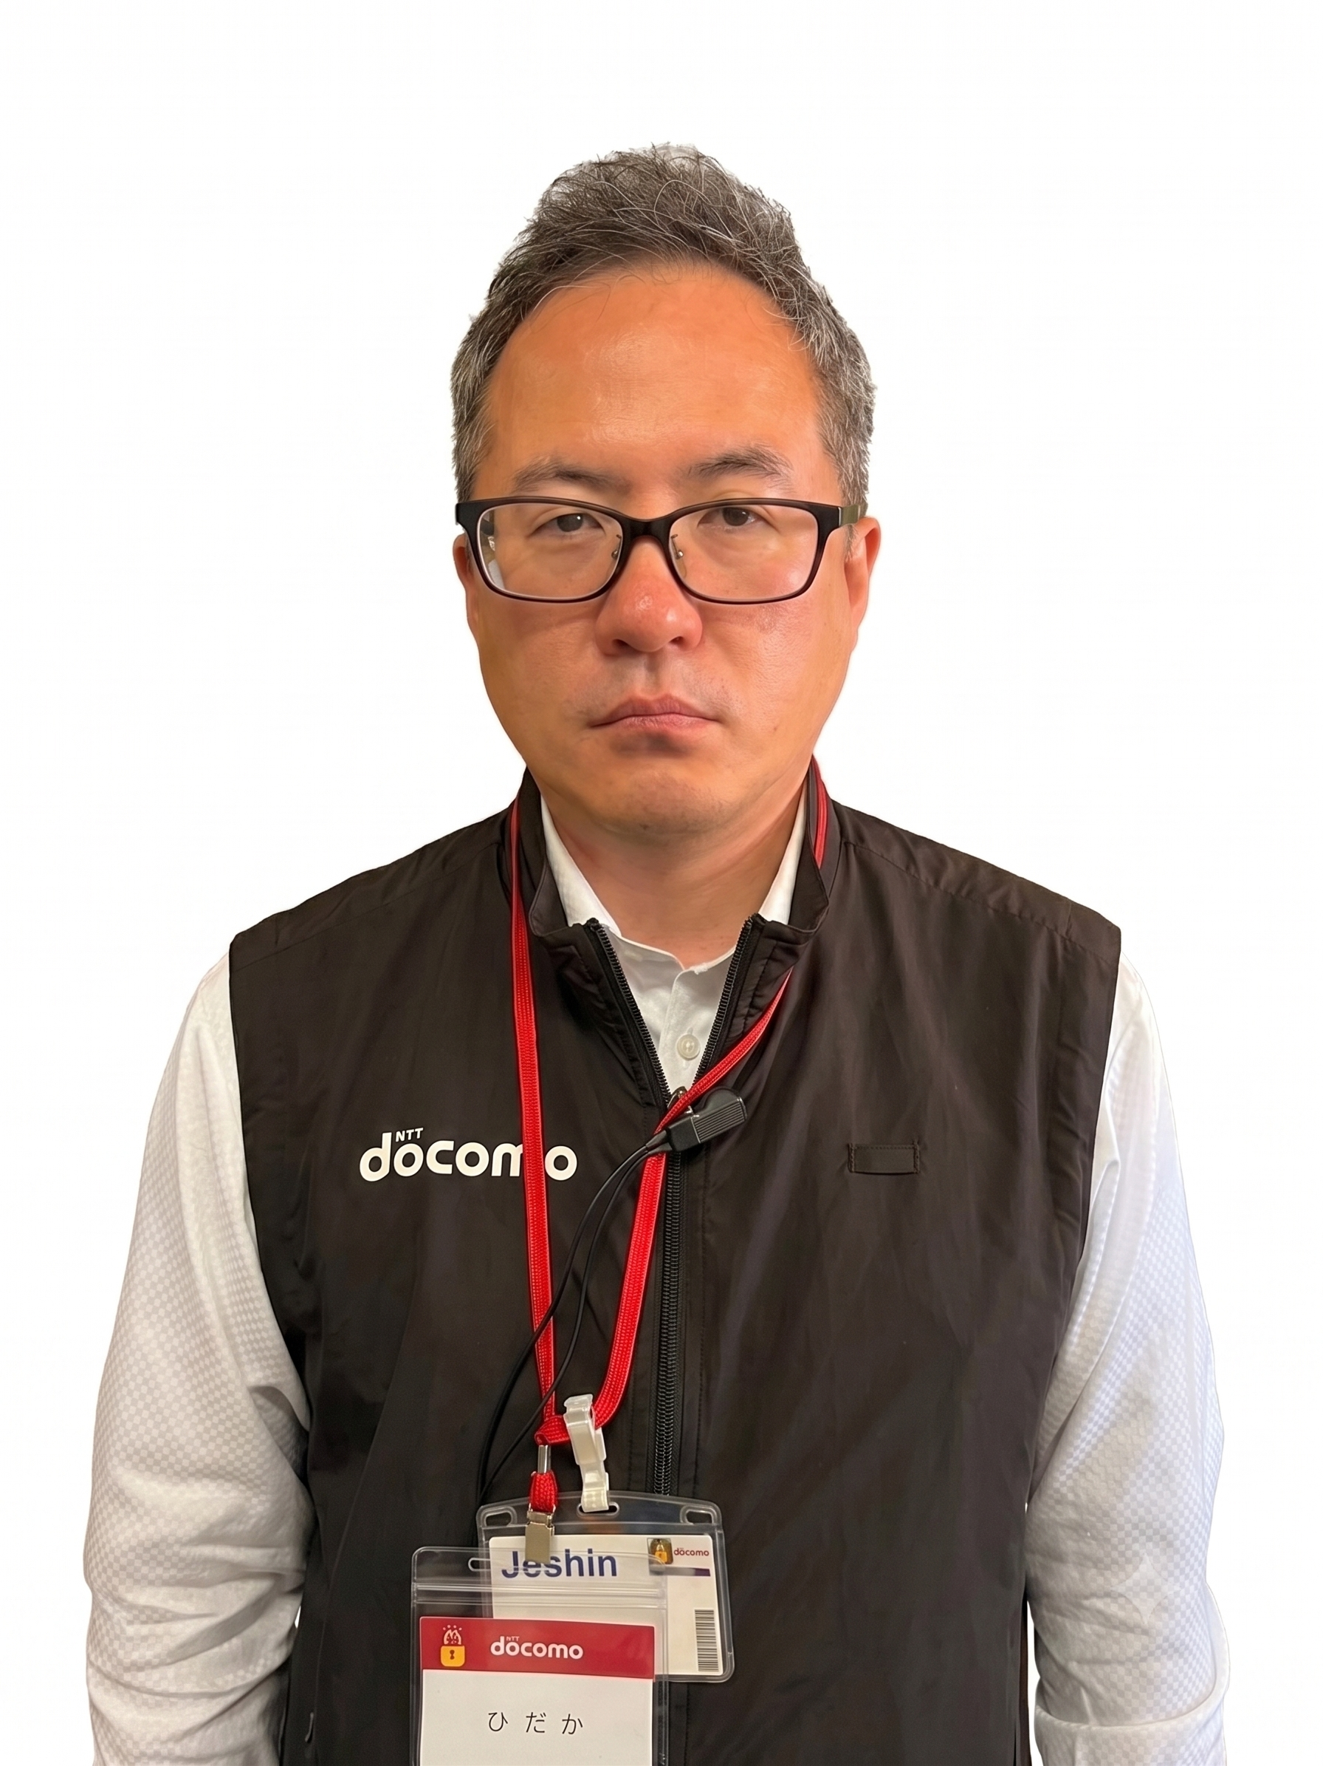
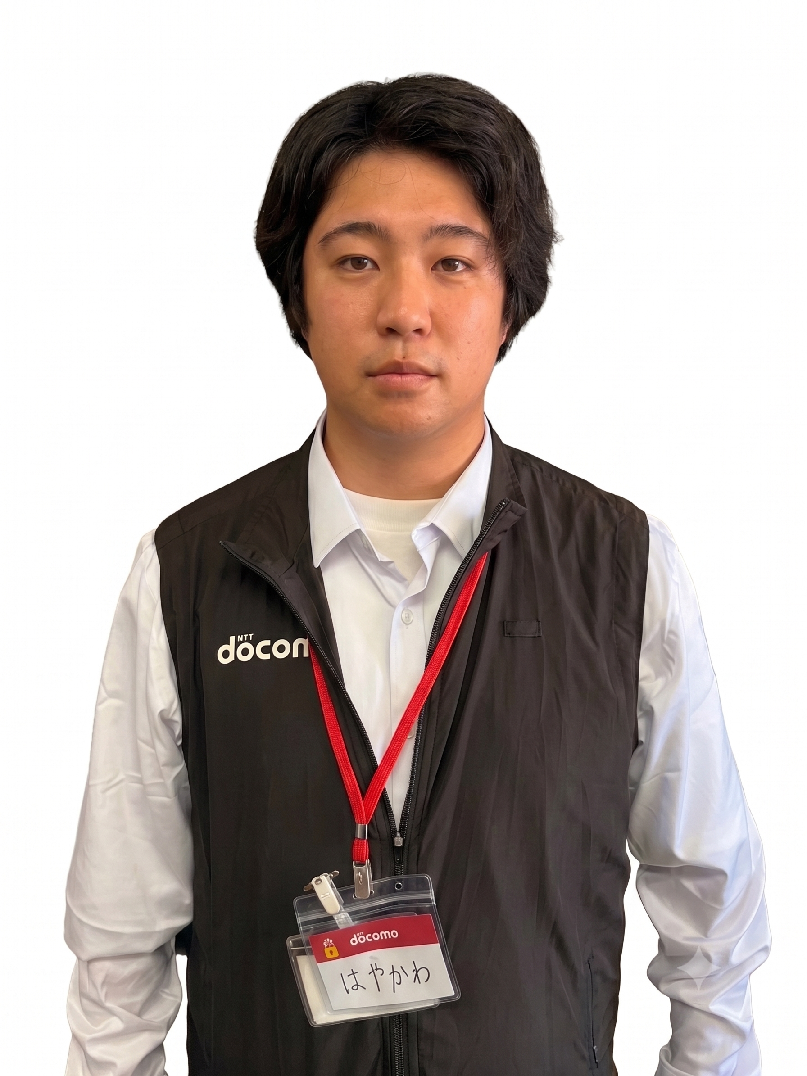
NTTドコモ
Dreamチーム（メンバー紹介）
Joshin様向け／店舗施策ご説明資料
Dreamチーム メンバー紹介（4名）
事前入店1名／イベント週3名の体制で入店します。
早川 颯太
片岡 侑
｜ディレクター兼クローザー
｜ディレクター兼クローザー
自己紹介：
これまでイベントディレクターおよびクローザーとして活動してまいりました。
スタッフ間の連携を強化し、活気ある売場づくりと的確なご提案で、店舗様の目標達成を強力に牽引いたします。
自己紹介：
これまで多数の店舗様にてイベント運営、ディレクションおよび
販売支援に携わってまいりました。
現場での円滑な導線づくりと、店舗様との連携強化を得意
としております。
一言：
イベント運営にて、
店舗様と一体となって最高の成果を創出します！
一言：
圧倒的な熱量とチームワークで、店舗様の売上最大化に貢献いたします。
事前入店
日高 悠弥
早川 大介
｜クローザー
｜クローザー
自己紹介：
訪問販売や通信イベント業務で豊富な活動経験があります。
多様なお客様へのアプローチから確実なクロージングまで、
粘り強くスピーディーに対応いたします。
自己紹介：
長期間の通信業界での現場経験で培ったヒアリング力を活かし、
お客様の潜在的なニーズに寄り添った最適なご提案をいたします。
ご不安を取り除き、安心して任せていただける接客を心がけます。
一言：
お客様のニーズを引き出す丁寧な接客で
ご満足と確実な実績アップをお約束します！
一言：
持ち前の行動力と粘り強さを武器に
店舗様の成果最大化へ向けて全力で取り組みます！

Slide 5

NTTドコモ
貴店の総販 件達成に向けて全力で運営させていただきます！
実績記入表（手書き記入用）
Joshin様向け／店舗施策ご説明資料
本表は日次で更新し、進捗をJoshin様とリアルタイムに共有します。透明性をもって売場成果を積み上げます。
日々の成果をJoshin様と共有しながら、貴店の売場を一緒に盛り上げてまいります。
事前入店週（水〜日）
本入店週（水〜日）
項目 | 水 | 木 | 金 | 土 | 日
MNP
機種変更
純粋新規
ドコモ光1G
ドコモ光10G
Home5G
ドコモでんき
ドコモガス
dカードPLATINUM
dカードGOLD
dカードGOLD U
社員様からの振り数
項目 | 水 | 木 | 金 | 土 | 日
MNP
機種変更
純粋新規
ドコモ光1G
ドコモ光10G
Home5G
ドコモでんき
ドコモガス
dカードPLATINUM
dカードGOLD
dカードGOLD U
社員様からの振り数
確認
※各日の欄に「目標値／実績値」を手書きで追記してください（例：87/60）。

